Slide 1

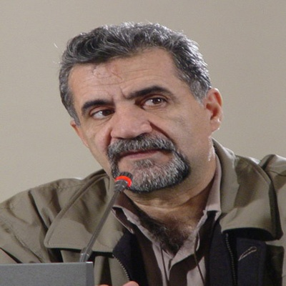

Slide 2

زندگینامه
مصطفی رحماندوست

Slide 3

زندگینامه: مصطفی رحماندوست (۱۳۲۹-)
فرهنگ > ادبیات - همشهری آنلاین:
مصطفی رحماندوست، شاعر، قصه نویس و مترجم کتاب‌های کودکان و نوجوانان، اول تیر سال ۱۳۲۹ در همدان به دنیا آمد
وی پس از اخذ مدرک کارشناسی خود در رشته زبان و ادبیات فارسی از دانشگاه تهران، به عنوان کارشناس کتاب‌های خطی در کتابخانه مجلس مشغول به کار شد.
رحماندوست پس از سال ۱۳۵۷ با عنوان مدیر مرکز نشریات کانون پرورش فکری کودکان نوجوانان مشغول به کار شد.
از آن پس تا به امروز در سمت مدیر برنامه‌ کودک‌ سیما، سردبیر نشریه‌ پویه‌، مدیر مسئول نشریات رشد، مدیر کل دفتر مجامع و فعالیت‌های فرهنگی، سردبیر رشد دانش‌آموز، سردبیرسروش‌ کودکان و داور جشنواره بین‌المللی فیلم‌های کودکان و نوجوانان (اصفهان) فعالیت کرده است.
از او بیش از ۱۱۶ اثر به صورت مجموعه داستان و مجموعه شعر برای کودکان و نوجوانان منتشر شده است.
رحماندوست به مدت سه سال مدیر کل دفتر مجامع و فعالیت‌های فرهنگی وزارت فرهنگ و ارشاد اسلامی بوده است.
وی علاوه بر این، مدرس داستان نویسی و ادبیات کودکان و نوجوانان در دانشگاه‌ها نیز بوده است.
او هم اکنون به تدریس داستان نویسی و ادبیات کودکان و نوجوانان مشغول است و به عنوان مسئول بخش کتاب‌های خارجی کودکان و نوجوانان در کتابخانه ملی فعالیت می‌کند.

Slide 4

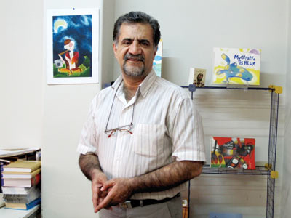
برخی از آثار مصطفی رحماندوست:
۲ پر ۲ پر ۴ پر
آسمان هم خندید
ترانه‌های نوازش
بازی شیرین است
درسی برای گنجشک
توپ در تاریکی
بچه‌ها را دوست دارم
مرغ قشنگ تپلی
پرنده گفت: به!به!
صدای ساز می‌آید
خروس غصه خورد
زیبا تر از بهار

Slide 5

سیب،سیب، چه رنگی
چه میوه ی قشنگی
رو سیب سرخ نوشته
که میوه ی بهشته
چشمامو زود می بندم
بوش میکنم،می خندم
سبزه و سرخ و زرده
کی سیب ها رو خوشگل و خوشبو کرده
خدا خدای خوب ما
دوست تموم بچه ها

Slide 6

کاری از حسین کلانی

